Slide 1


Súper Curso de CHATGPT
Productividad Digital con Diego Cárdenas

Slide 2

Súper Curso de CHATGPT
1
Introducción a las IAs y ChatGPT
Acceso a ChatGPT en web y celular
Interfaz de ChatGPT
PROMPT: Qué es, estructura, plantillas y buenas prácticas
Ejemplos de uso: Aplicaciones prácticas
Aprender un idioma
Problemas académicos (mate, ciencias, literatura, etc.)
Programación
Creación de contenido (blogs, guiones, resúmenes, etc.)
Preguntas cotidianas
2
3
TEMARIO
4
5
6
ChatGPT+, plugins y DALLE-3

Slide 3
1
Introducción a las IAs y ChatGPT

Slide 4
1
Introducción a las IAs y ChatGPT
¿Qué es una IA?
¿Qué es ChatGPT?
Es una aplicación de chatbot desarrollado por OpenAI especializada en el procesamiento de tareas de lenguaje natural.
Generative
Pre-trained
Transformer
Lanzamiento: 30 de noviembre de 2022
Modelos disponibles*: GPT3.5 y GPT4
(*) En setiembre 2023
Notes:
La inteligencia artificial se refiere a sistemas informáticos diseñados para simular procesos cognitivos humanos, como el aprendizaje automático y la toma de decisiones basadas en datos, utilizando algoritmos y modelos matemáticos complejos.
Utiliza inteligencia artificial para generar respuestas humanas a preguntas y generar texto conversacional de manera natural.

Slide 5
2
Acceso a ChatGPT en web y celular

Slide 6
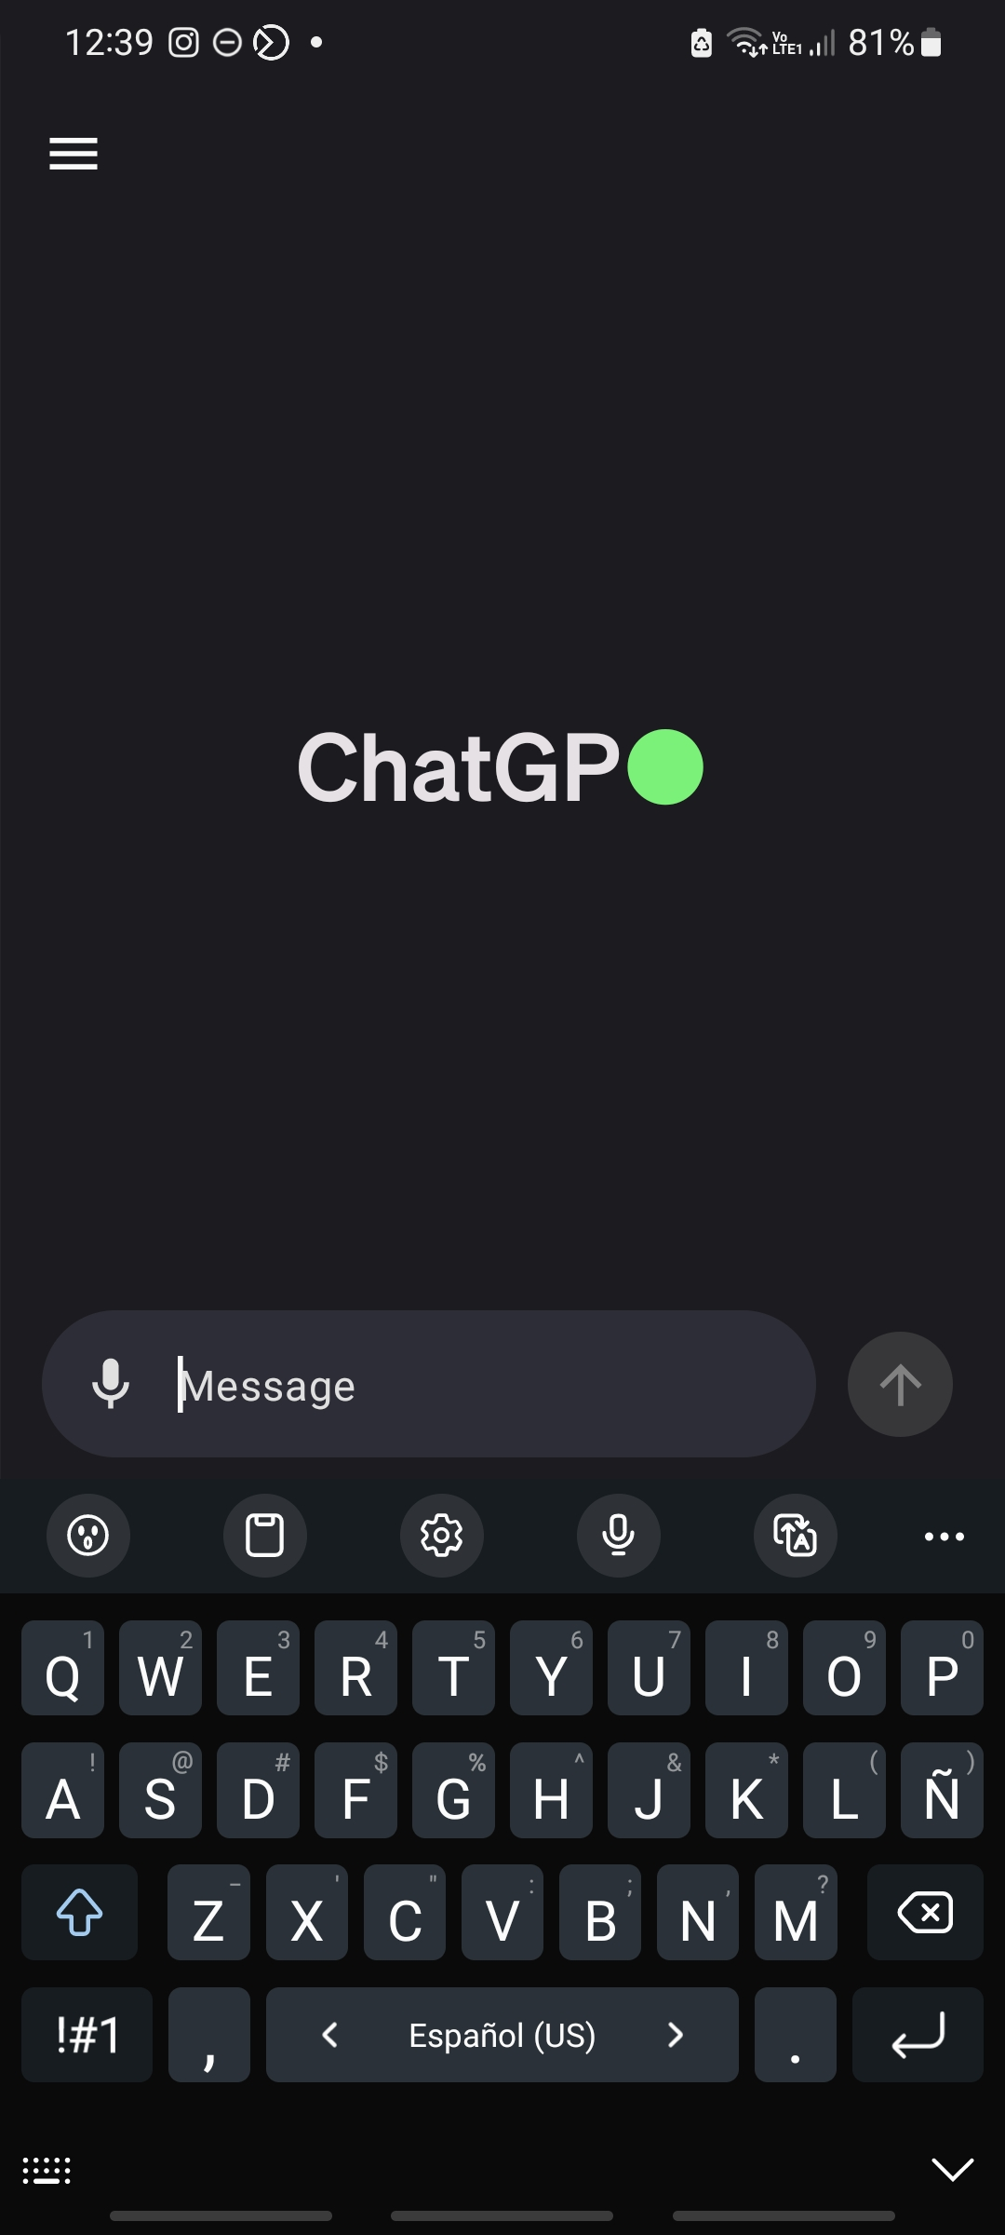
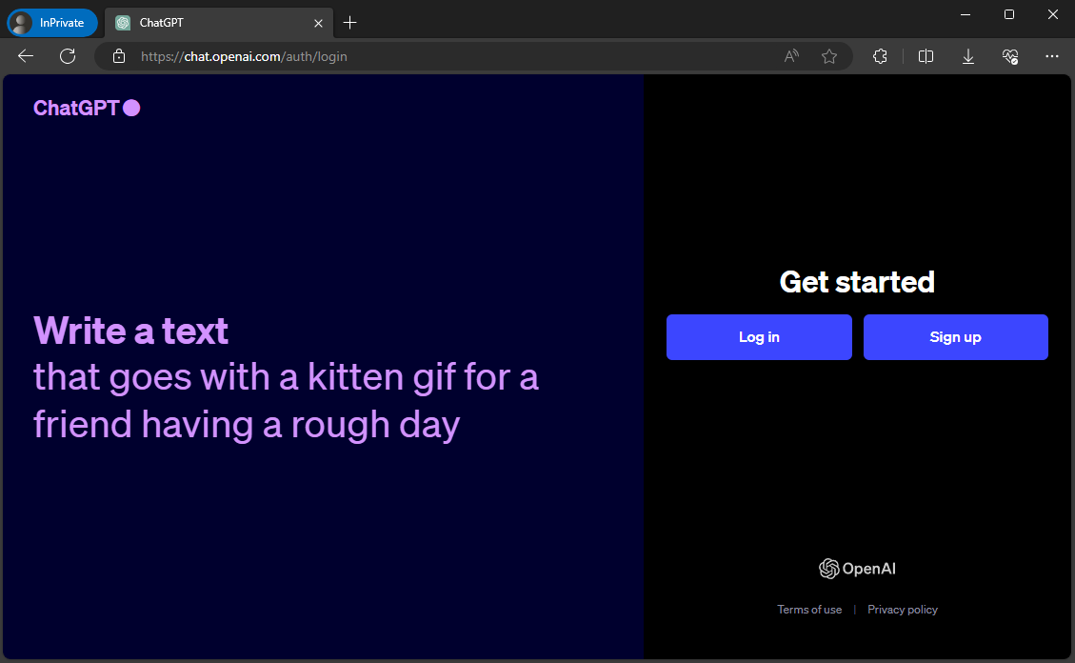
2
Acceso a ChatGPT en web y celular

Slide 7
3
Interfaz y mecánicas de ChatGPT

Slide 8
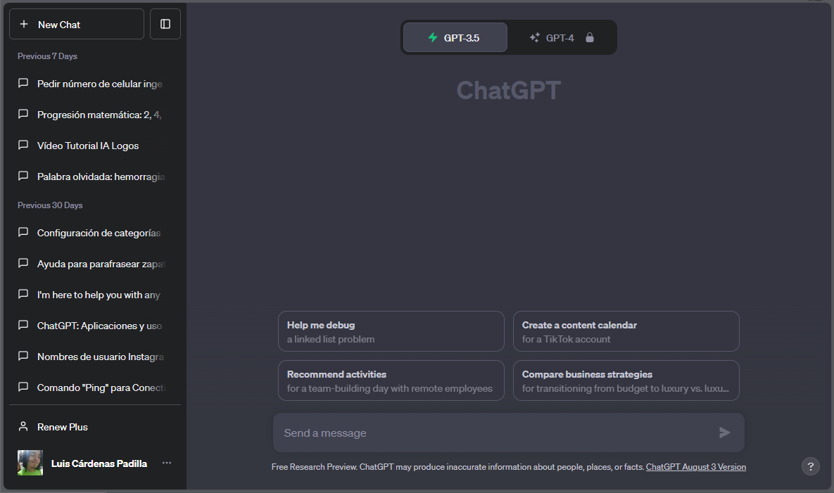
3
Interfaz y mecánicas de ChatGPT
Historial de chats
Ventana de chat
Opciones de cuenta

Slide 9
3
Interfaz y mecánicas de ChatGPT
Ventana de chat
Funciona como cualquier chat con una persona real.
Puede “recordar” y dar seguimiento a mensajes previos.

Slide 10
3
Interfaz y mecánicas de ChatGPT
Historial de chats
Registro de todos tus chats.
El uso eficiente del historial puede ahorrarnos muchísimo tiempo con los prompts.

Slide 11
INGLÉS
RESÚMENES
RECETAS
COTIDIANO
Cómo puedo preparar papa a la huancaína
¿Por qué el cielo es azul?
Genera un resumen de “El Sueño del Celta”
Ayúdame con mi tarea de inglés

Slide 12
INGLÉS
Instrucción principal:
RESÚMENES
Necesito ayuda con mi tarea de inglés.
A continuación te haré algunas preguntas y quiero que me respondas como si fueras un profesor de inglés básico al que le gusta brindar muchos ejemplos con animales y seres de la naturaleza.
RECETAS
COTIDIANO
Instrucciones siguientes:
¿Qué es el verbo to be?

Slide 13
INGLÉS
Instrucción principal:
RESÚMENES
Necesito ayuda con mi tarea de inglés.
A continuación te haré algunas preguntas y quiero que me respondas como si fueras un profesor de inglés básico al que le gusta brindar muchos ejemplos con animales y seres de la naturaleza.
RECETAS
COTIDIANO
Instrucciones siguientes:
¿Qué es el verbo to be?
Cómo se traduce “Luke, I am your father”

Slide 14
INGLÉS
Instrucción principal:
RESÚMENES
Necesito ayuda con mi tarea de inglés.
A continuación te haré algunas preguntas y quiero que me respondas como si fueras un profesor de inglés básico al que le gusta brindar muchos ejemplos con animales y seres de la naturaleza.
RECETAS
COTIDIANO
Instrucciones siguientes:
¿Qué es el verbo to be?
Cómo se traduce “Luke, I am your father”
Cuáles son las formas pasadas de ese verbo

Slide 15
INGLÉS
Instrucción principal:
RESÚMENES
Necesito ayuda con mi tarea de inglés.
A continuación te haré algunas preguntas y quiero que me respondas como si fueras un profesor de inglés básico al que le gusta brindar muchos ejemplos con animales y seres de la naturaleza.
RECETAS
COTIDIANO
Instrucciones siguientes:
¿Qué es el verbo to be?
Cómo se traduce “Luke, I am your father”
Cuáles son las formas pasadas de ese verbo

Slide 16
4
Prompt Engineering

Slide 17

Ambos requieren de una entrada de texto por parte del usuario
Usa complejos algoritmos en sus motores de búsqueda
Usa modelos de IA que han sido entrenados previamente
Devuelve una lista de resultados de la web optimizados para resolver la intención de búsqueda
Genera respuestas desde cero a partir de la data con la que ha sido entrenada
Los resultados dependen del idioma
Los resultados no dependen del idioma

Slide 18


4
Prompt Engineering
Ingeniería de las instrucciones
Prompt
Respuesta
La calidad del prompt determina la calidad de la respuesta.

Slide 19
4
Prompt Engineering
Ingeniería de las instrucciones
Definir el objetivo o propósito de la consulta
Definir el perfil o la personalidad del chatbot
Prompt
Realizar la consulta con lenguaje claro y específico
Brindar el contexto o los detalles necesarios
Definir el formato o estilo de la respuesta

Slide 20
5
Ejemplos de Uso

Slide 21
5
Ejemplos de uso
5.1. Aprender un idioma
Definir el objetivo o propósito de la consulta
Deseo mejorar mi dominio del idioma inglés.
Definir el perfil o la personalidad del chatbot
Actúa como un profesor paciente y al que le gusta hacer ejemplos con elementos y seres de la naturaleza.
Prompt
Realizar la consulta con lenguaje claro y específico
Quiero entender las preposiciones de tiempo en inglés
Brindar el contexto o los detalles necesarios
Llevo estudiando inglés ya casi un año, por lo que considero que tengo un nivel intermedio en el manejo de ese idioma.
Definir el formato o estilo de la respuesta
Acompaña tu respuesta con 5 ejemplos y su respectiva traducción.
Notes:
She will lead the team
That’s made of lead

Slide 22
5
Ejemplos de uso
5.1. Aprender un idioma
Deseo mejorar mi dominio del idioma inglés.
Actúa como un profesor paciente y al que le gusta hacer ejemplos con elementos y seres de la naturaleza.
Prompt
Quiero entender las preposiciones de tiempo en inglés
Llevo estudiando inglés ya casi un año, por lo que considero que tengo un nivel intermedio en el manejo de ese idioma.
Acompaña tu respuesta con 5 ejemplos y su respectiva traducción.

Slide 23
5
Ejemplos de uso
5.2. Problemas académicos
Definir el objetivo o propósito de la consulta
Necesito ayuda para realizar una exposición en el curso de Química.
Definir el perfil o la personalidad del chatbot
Pretende que eres un estudiante gracioso que gusta entretener a sus compañeros en sus exposiciones.
Prompt
Realizar la consulta con lenguaje claro y específico
Explica detalladamente el concepto de hibridación del átomo de carbono, incluye cualquier información relevante para el tema.
Brindar el contexto o los detalles necesarios
Cuento con el material de apoyo necesario e incluso con algunas maquetas de los átomos de carbono e hidrógeno para incluir en la explicación.
Definir el formato o estilo de la respuesta
...

Slide 24
5
Ejemplos de uso
5.2. Problemas académicos
Necesito ayuda para realizar una exposición en el curso de Química.
Pretende que eres un estudiante gracioso que gusta entretener a sus compañeros en sus exposiciones.
Prompt
Explica detalladamente el concepto de hibridación del átomo de carbono, incluye cualquier información relevante para el tema.
Cuento con el material de apoyo necesario e incluso con algunas maquetas de los átomos de carbono e hidrógeno para incluir en la explicación.
...

Slide 25
5
Ejemplos de uso
5.3. Programación
Definir el objetivo o propósito de la consulta
Necesito desarrollar una aplicación en JavaScript en pocos minutos
Definir el perfil o la personalidad del chatbot
...
Prompt
Realizar la consulta con lenguaje claro y específico
Genera el código necesario para crear una calculadora funcional con las operaciones básicas de suma, resta, multiplicación y división
Brindar el contexto o los detalles necesarios
La aplicación debe correr en el navegador y con una interfaz de calculadora sencilla y minimalista
Definir el formato o estilo de la respuesta
Acompaña el código generado con comentarios explicando qué hace cada parte.

Slide 26
5
Ejemplos de uso
5.3. Programación
Necesito desarrollar una aplicación en JavaScript en pocos minutos
Prompt
Genera el código necesario para crear una calculadora funcional con las operaciones básicas de suma, resta, multiplicación y división
La aplicación debe correr en el navegador y con una interfaz de calculadora sencilla y minimalista
Acompaña el código generado con comentarios explicando qué hace cada parte.

Slide 27
5
Ejemplos de uso
5.4. Creación de contenido
Definir el objetivo o propósito de la consulta
Necesito crear un blog sobre algunos platos de la gastronomía peruana.
Definir el perfil o la personalidad del chatbot
Actúa como un crítico y experto en gastronomía que gusta de probar cosas nuevas
Prompt
Realizar la consulta con lenguaje claro y específico
Redacta un blog sobre 9 platos destacados: 3 de la costa, 3 de la sierra y 3 de la selva.
Brindar el contexto o los detalles necesarios
...
Definir el formato o estilo de la respuesta
Redacta el blog al estilo SEO, con una introducción que genere curiosidad, títulos atractivos y con una lista de ingredientes para cada plato.

Slide 28
5
Ejemplos de uso
5.4. Creación de contenido
Necesito crear un blog sobre algunos platos de la gastronomía peruana.
Prompt
Actúa como un crítico y experto en gastronomía que gusta de probar cosas nuevas
Redacta un blog sobre 9 platos destacados: 3 de la costa, 3 de la sierra y 3 de la selva.
Redacta el blog al estilo SEO, con una introducción que genere curiosidad, títulos atractivos y con una lista de ingredientes para cada plato.

Slide 29
5
Ejemplos de uso
5.5. Preguntas cotidianas
Definir el objetivo o propósito de la consulta
Ayúdame a responder algunas preguntas a mi sobrino Martín.
Definir el perfil o la personalidad del chatbot
...
Prompt
Realizar la consulta con lenguaje claro y específico
Explica por qué el cielo es azul de día y naranja en los atardeceres.
Brindar el contexto o los detalles necesarios
...
Definir el formato o estilo de la respuesta
Explícalo tal cual como si fuera para un niño de 5 años.

Slide 30
5
Ejemplos de uso
5.5. Preguntas cotidianas
Prompt
Ayúdame a responder algunas preguntas a mi sobrino Martín.
Explica por qué el cielo es azul de día y naranja en los atardeceres.
Explícalo tal cual como si fuera para un niño de 5 años.

Slide 31
5
Ejemplos de uso
5.5. Preguntas cotidianas
Definir el objetivo o propósito de la consulta
...
Definir el perfil o la personalidad del chatbot
...
Prompt
Realizar la consulta con lenguaje claro y específico
Elabora una lista de 10 películas sobre ciencia ficción que pueda ver este fin de semana.
Brindar el contexto o los detalles necesarios
Contexto: Me gusta Interestelar y Star Wars.
Definir el formato o estilo de la respuesta
...
Notes:
Por qué el pasto es verde
Por qué la Luna se ve redonda
Por qué el agua se siente fría a pesar de que está a temperatura ambiente
Por qué... por qué...

Slide 32
6
ChatGPT+, plugins y DALLE-3

